Slide 1
《项目三 混凝土工程施工》
杨诗洲
主讲：杨诗洲

Slide 2
混凝土工程
3.1 混凝土的原料
水泥进场时应对品种、级别、包装或散装仓号、出厂日期等进行检查。
当使用中对水泥质量有怀疑或水泥出厂超过3个月(快硬硅酸盐水泥超过1个月)时，应进行复验，并依据复验结果使用。

Slide 3
钢筋混凝土结构、预应力混凝土结构中，严禁使用含氯化物的水泥。
混凝土中掺外加剂的质量应符合现行国家标准《混凝土外加剂》(GB 8076)、《混凝土外加剂应用技术规程》(GB 50119)等和有关环境保护的规定。
混凝土中掺用矿物掺和料的质量应符合现行国家标准《用于水泥和混凝土中的粉煤灰》(GB1596)等的规定。

Slide 4
普通混凝土所用的粗、细骨料的质量应符合《普通混凝土用碎石或卵石质量标准及检验方法》(JGJ 53)、《普通混凝土用砂质量标准及检验方法》(JGJ 52)的规定。
拌制混凝土宜采用饮用水；当采用其他水源时，水质应符合国家标准《混凝土拌和用水标准》(JGJ 63)的规定。

Slide 5
混凝土原材料每盘称量的偏差应符合表3.1的规定。
表3.1 原材料每盘称量的允许偏差
材料名称 | 允许偏差
水泥、掺和料 | ±2%
粗、细骨料 | ±3%
水、外加剂 | ±2%

Slide 6
3.2 混凝土的施工配料
混凝土应按国家现行标准《普通混凝土配合比设计规程》(JGJ 55)的有关规定，根据混凝土强度等级、耐久性和工作性等要求进行配合比设计。
施工配料时影响混凝土质量的因素主要有两方面：一是称量不准；二是未按砂、石骨料实际含水率的变化进行施工配合比的换算。

Slide 7
3.2.1 施工配合比换算
施工时应及时测定砂、石骨料的含水率，并将混凝土配合比换算成在实际含水率情况下的施工配合比。
设混凝土实验室配合比为：水泥∶砂子∶石子=1∶x∶y，测得砂子的含水率为ω_{x}，石子的含水率为ω_{y}，则施工配合比应为：1∶x(1+ω_{x})∶y(1+ω_{y})。

Slide 8
【例3.1】 已知某混凝土的实验室配合比为280:820:1100:199(每m3混凝土材料用量)，现测出砂的含水率为3.5％，石的含水率为1.2％，搅拌机的出料容积为400L，若采用袋装水泥(一袋50kg)，求每搅拌一罐混凝土所需各种材料的用量。

Slide 9
3.2.2 施工配料
施工中往往以一袋或两袋水泥为下料单位，每搅拌一次叫做一盘。因此，求出每1m³混凝土材料用量后，还必须根据工地现有搅拌机出料容量确定每次需用几袋水泥，然后按水泥用量算出砂、石子的每盘用量。

Slide 10
〔解〕 混凝土的实验室配合比折算为1:s:g:w＝1:2.93:3.93:0.71，将原材料的含水率考虑进去后计算出施工配合比为：1:3.03:3.98:0.56，每搅拌一罐混凝土水泥用量为：280×0.4kg＝112kg(实际使用两袋水泥，即水泥用量为100kg)，则
搅拌一罐混凝土的砂用量为：100×3.03kg＝303kg；
搅拌一罐混凝土的石用量为：100×3.98kg＝398kg；
搅拌一罐混凝土的水用量为：100×0.56kg＝56kg。

Slide 11
3.3 混凝土的搅拌
混凝土搅拌，是将水、水泥和粗细骨料进行均匀拌和及混合的过程。同时，通过搅拌还要使材料达到强化、塑化的作用。
3.3.1 混凝土搅拌机
混凝土搅拌机按搅拌原理分为自落式和强制式两类。

Slide 12
混凝土搅拌机按搅拌原理分为自落式和强制式两类。
自落式搅拌机多用于搅拌塑性混凝土和低流动性混凝土，根据其构造的不同又分为若干种，见表3.2。
强制式搅拌机多用于搅拌干硬性混凝土和轻骨料混凝土，也可以搅拌低流动性混凝土。强制式搅拌机又分为立轴式和卧轴式两种。卧轴式有单轴、双轴之分，而立轴式又分为涡桨式和行星式，见表3.3。

Slide 13
表3.2 混凝土搅拌机类型
自落式 |  |  | 强制式
鼓 筒 式 | 双锥式 |  | 立轴式 |  |  | 卧轴式(单轴双轴)
 | 反转出料 | 倾翻出料 | 涡桨式 | 行星式
 |  |  |  | 定盘式 | 盘转式

Slide 14
3.3.2 混凝土搅拌机
(1) 搅拌时间
混凝土的搅拌时间：从砂、石、水泥和水等全部材料投入搅拌筒起，到开始卸料为止所经历的时间。
搅拌时间与混凝土的搅拌质量密切相关，随搅拌机类型和混凝土的和易性不同而变化。

Slide 15
在一定范围内，随搅拌时间的延长，强度有所提高，但过长时间的搅拌既不经济，而且混凝土的和易性又将降低，影响混凝土的质量。
加气混凝土还会因搅拌时间过长而使含气量下降。
混凝土搅拌的最短时间可按表3.3采用。

Slide 16
表3.3 混凝土搅拌的最短时间
混凝土坍落度(cm) | 搅拌机机型 | 最短时间(s)
 |  | 搅拌机容量＜250L | 250~500L | >500L
≤3 | 自落式 强制式 | 90 60 | 120 90 | 150 120
>3 | 自落式 强制式 | 90 60 | 90 60 | 120 90

Slide 17
(2) 投料顺序 
投料顺序应从提高搅拌质量，减少叶片、衬板的磨损，减少拌和物与搅拌筒的粘结，减少水泥飞扬，改善工作环境，提高混凝土强度及节约水泥等方面综合考虑确定。常用一次投料法和二次投料法。

Slide 18
一次投料法是在上料斗中先装石子，再加水泥和砂，然后一次投入搅拌筒中进行搅拌。
自落式搅拌机要在搅拌筒内先加部分水，投料时砂压住水泥，使水泥不飞扬，而且水泥和砂先进搅拌筒形成水泥砂浆，可缩短水泥包裹石子的时间。
强制式搅拌机出料口在下部，不能先加水，应在投入原材料的同时，缓慢均匀分散地加水。

Slide 19
二次投料法，是先向搅拌机内投入水和水泥(和砂)，待其搅拌1min后再投入石子和砂继续搅拌到规定时间。这种投料方法，能改善混凝土性能，提高了混凝土的强度，在保证规定的混凝土强度的前提下节约了水泥。
目前常用的方法有两种：预拌水泥砂浆法和预拌水泥净浆法。
预拌水泥砂浆法是指先将水泥、砂和水加入搅拌筒内进行充分搅拌，成为均匀的水泥砂浆后，再加入石子搅拌成均匀的混凝土。

Slide 20
预拌水泥净浆法是先将水泥和水充分搅拌成均匀的水泥净浆后，再加入砂和石子搅拌成混凝土。
与一次投料法相比，二次投料法可使混凝土强度提高10%～15%，节约水泥15%～20%。

Slide 21
水泥裹砂石法混凝土搅拌工艺，用这种方法拌制的混凝土称为造壳混凝土(简称SEC混凝土)。
它是分两次加水，两次搅拌。
先将全部砂、石子和部分水倒入搅拌机拌和，使骨料湿润，称之为造壳搅拌。
搅拌时间以45～75s为宜，再倒入全部水泥搅拌20s，加入拌和水和外加剂进行第二次搅拌，60s左右完成，这种搅拌工艺称为水泥裹砂法。

Slide 22
(3) 进料容量 
进料容量是将搅拌前各种材料的体积累积起来的容量，又称干料容量。
进料容量与搅拌机搅拌筒的几何容量有一定比例关系。进料容量约为出料容量的1.4～1.8倍(通常取1.5倍)，如任意超载(超载10%)，就会使材料在搅拌筒内无充分的空间进行拌和，影响混凝土的和易性。反之，装料过少，又不能充分发挥搅拌机的效能。

Slide 23
3.4 混凝土的运输
3.4.1 混凝土运输的要求
运输中的全部时间不应超过混凝土的初凝时间。
运输中应保持匀质性，不应产生分层离析现象，不应漏浆；运至浇筑地点应具有规定的坍落度，并保证混凝土在初凝前能有充分的时间进行浇筑。
混凝土的运输道路要求平坦，应以最少的运转次数、最短的时间从搅拌地点运至浇筑地点。
从搅拌机中卸出后到浇筑完毕的延续时间不宜超过表3.5规定。

Slide 24
表3.5 混凝土从搅拌机中卸出后到浇筑完毕的延续时间
混凝土强度等级 | 延续时间(min)
 | 气温＜25°C | 气温≥25°C
低于及等于C30 高于C30 | 120 90 | 90 60
注：1.掺用外加剂或采用快硬水泥拌制混凝土时，应按试验确定；
2.轻骨料混凝土的运输、浇筑延续时间应适当缩短。

Slide 25
3.4.2 运输工具的选择
混凝土运输分地面水平运输、垂直运输和楼面水平运输等三种。
地面运输时，短距离多用双轮手推车、机动翻斗车；长距离宜用自卸汽车、混凝土搅拌运输车。
垂直运输可采用各种井架、龙门架和塔式起重机作为垂直运输工具。对于浇筑量大、浇筑速度比较稳定的大型设备基础和高层建筑，宜采用混凝土泵，也可采用自升式塔式起重机或爬升式塔式起重机运输。

Slide 26
3.4.3 泵送混凝土
混凝土用混凝土泵运输，通常称为泵送混凝土。常用的混凝土泵有液压柱塞泵和挤压泵两种。
(1) 液压柱塞泵
液压柱塞泵如图3.24所示。
它是利用柱塞的往复运动将混凝土吸入和排出。
混凝土输送管有直管、弯管、锥形管和浇筑软管等，一般由合金钢、橡胶、塑料等材料制成，常用混凝土输送管的管径为100～150mm。

Slide 27
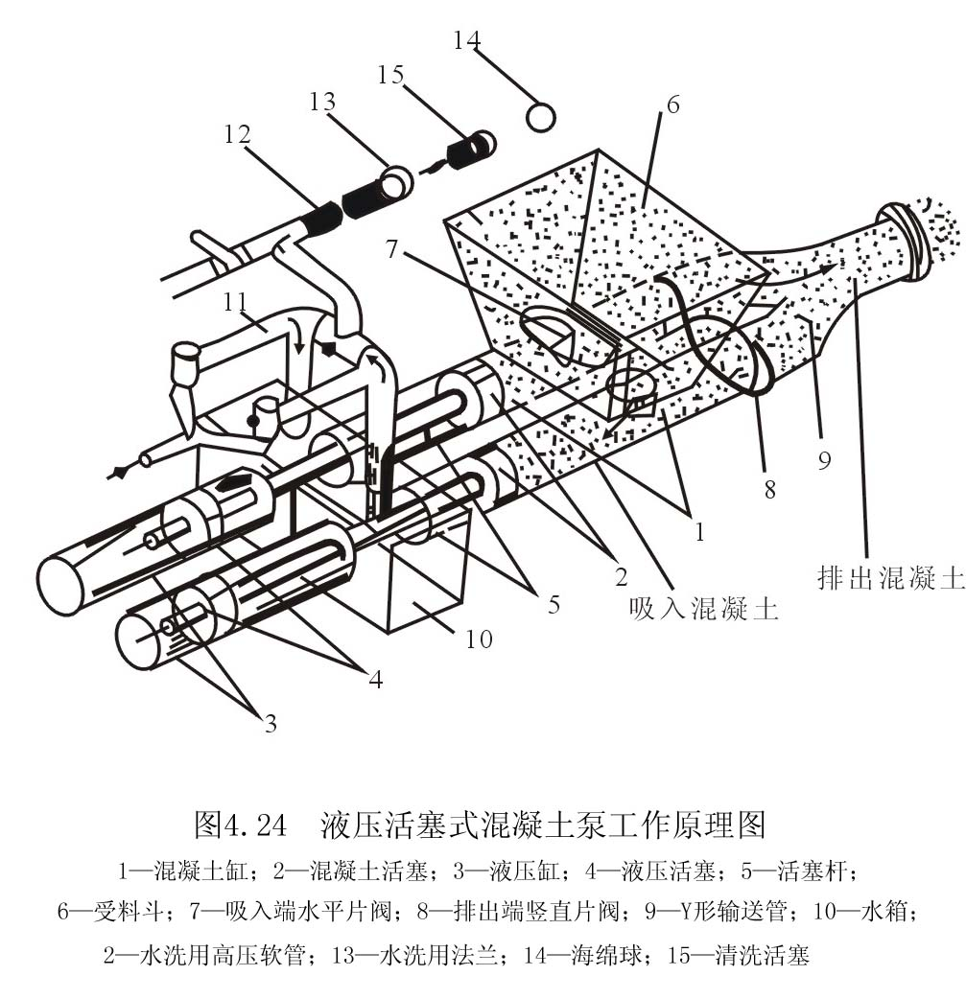

Slide 28
(2) 泵送混凝土对原材料的要求
① 粗骨料 碎石最大粒径与输送管内径之比不宜大于1∶3；卵石不宜大于1∶2.5。
② 砂 以天然砂为宜，砂率宜控制在40%～50%，通过0.315mm筛孔的砂不少于15%。
③ 水泥 最少水泥用量为300kg/m³，坍落度宜为80～180mm，混凝土内宜适量掺入外加剂。泵送轻骨料混凝土的原材料选用及配合比，应通过试验确定。

Slide 29
(3) 泵送混凝土施工中应注意的问题
输送管的布置宜短直，尽量减少弯管数，转弯宜缓，管段接头要严密，少用锥形管；
混凝土的供料应保证混凝土泵能连续工作，不间断；正确选择骨料级配，严格控制配合比；
泵送前，为减少泵送阻力，应先用适量与混凝土内成分相同的水泥浆或水泥砂浆润滑输送管内壁；

Slide 30
泵送过程中，泵的受料斗内应充满混凝土，防止吸入空气形成阻塞；
防止停歇时间过长，若停歇时间超过45min，应立即用压力或其他方法冲洗管内残留的混凝土；
泵送结束后，要及时清洗泵体和管道；
用混凝土泵浇筑的建筑物，要加强养护，防止龟裂。

Slide 31
4.3.5 混凝土的浇筑与振捣
4.3.5.1 混凝土浇筑前的准备工作
混凝土浇筑前，应对模板、钢筋、支架和预埋件进行检查。
检查模板的位置、标高、尺寸、强度和刚度是否符合要求，接缝是否严密，预埋件位置和数量是否符合图纸要求；
检查钢筋的规格、数量、位置、接头和保护层厚度是否正确；
清理模板上的垃圾和钢筋上的油污，浇水湿润木模板；
填写隐蔽工程记录。

Slide 32
3.5.2 混凝土浇筑
(1) 混凝土浇筑的一般规定
混凝土浇筑前不应发生离析或初凝现象，如已发生，须重新搅拌。混凝土运至现场后，其坍落度应满足表4.18的要求。
混凝土自高处倾落时，其自由倾落高度不宜超过2m；若混凝土自由下落高度超过2m，应设串筒、斜槽、溜管或振动溜管等，如图4.25所示。

Slide 33
混凝土的浇筑工作，应尽可能连续进行。
混凝土的浇筑应分段、分层连续进行，随浇随捣。混凝土浇筑层厚度应符合表4.19的规定。
在竖向结构中浇筑混凝土时，不得发生离析现象。

Slide 34
表3.18 混凝土浇筑时的坍落度
结 构 种 类 | 坍落度(mm)
基础或地面的垫层、无配筋的大体积结构(挡土墙、基础等)或配筋稀疏的结构 | 10~30
板、梁和大型及中型截面的柱子等 | 30~50
配筋密列的结构(薄壁、斗仓、筒仓、细柱等) | 50~70
配筋特密的结构 | 70~90

Slide 35
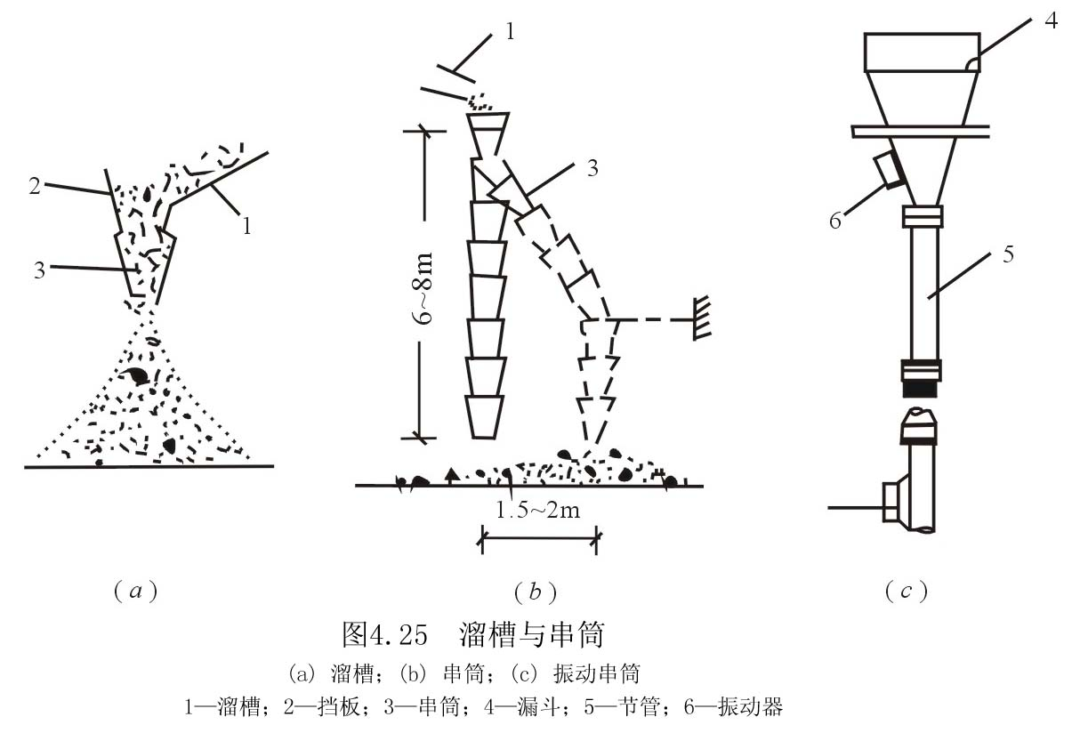

Slide 36
表3.19 混凝土浇筑层厚度
项次 | 捣实混凝土的方法 |  | 浇筑层厚度(mm)
1 | 插入式振捣 |  | 振捣器作用部分长度的1.25倍
2 | 表面振动 |  | 200
3 | 人工捣固 | 在基础、无筋混凝土或配筋稀疏的结构中 在梁、墙板、柱结构中 在配筋密列的结构中 | 250 200 150
4 | 轻骨料 混凝土 | 插入式振捣器 表面振动(振动时须加荷) | 300 200

Slide 37
(2) 施工缝的留设与处理
如果由于技术或施工组织上的原因，不能对混凝土结构一次连续浇筑完毕，而必须停歇较长的时间，其停歇时间已超过混凝土的初凝时间，致使混凝土已初凝；当继续浇混凝土时，形成了接缝，即为施工缝。
(2) 初凝时间和终凝时间
工程上，初凝表示施工时间极限，终凝表示混凝土力学强度开始发展。

Slide 38
(2) 初凝时间和终凝时间
初凝时间：拌合物加水拌合起至开始失去塑性所需时间；
终凝时间：拌合物加水拌合起至完全失去塑性并产生一定的强度所需时间；
混凝土初凝时间一般为6～10h，终凝时间一般为10～14h。冬季除外。
混凝土初凝时间还与所用材料（如外加剂）相关，混凝土的初凝时间不宜过短，终凝时间不宜过长。

Slide 39
① 施工缝的留设位置
施工缝设置的原则，一般宜留在结构受力(剪力)较小且便于施工的部位。
柱子的施工缝宜留在基础与柱子交接处的水平面上，或梁的下面，或吊车梁牛腿的下面、吊车梁的上面、无梁楼盖柱帽的下面，如图4.26所示。

Slide 40
高度大于1m的钢筋混凝土梁的水平施工缝，应留在楼板底面下20～30mm处，当板下有梁托时，留在梁托下部；单向平板的施工缝，可留在平行于短边的任何位置处；对于有主次梁的楼板结构，宜顺着次梁方向浇筑，施工缝应留在次梁跨度的中间1/3范围内，如图4.27所示。

Slide 41
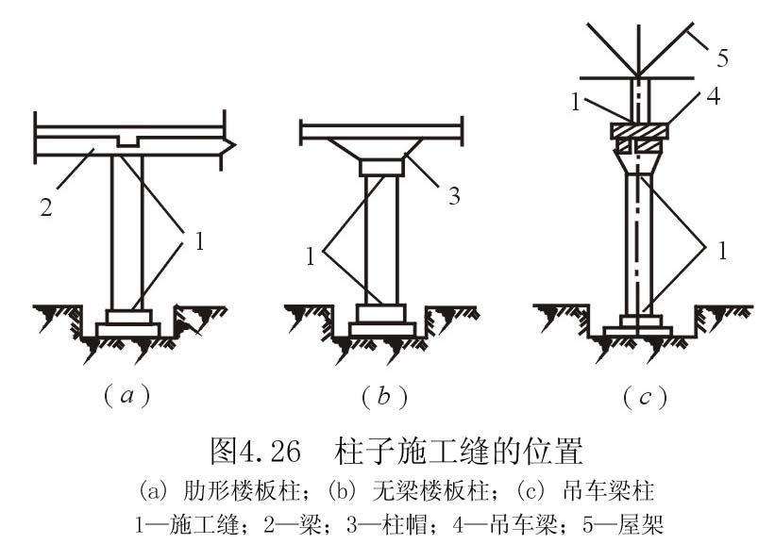

Slide 42
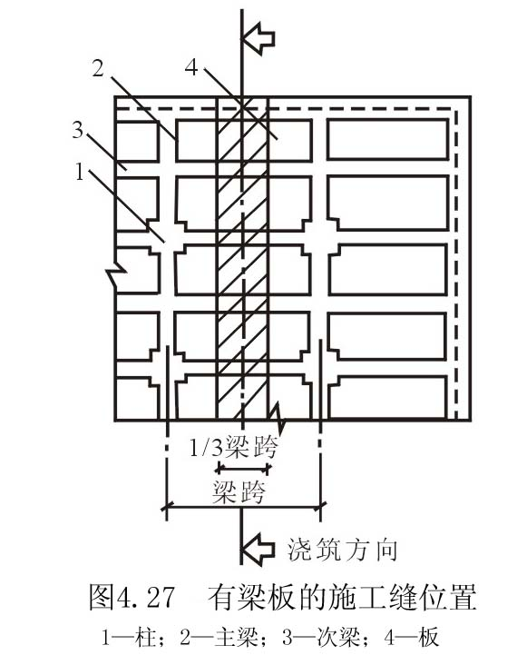

Slide 43
② 施工缝的处理
施工缝处继续浇筑混凝土时，应待混凝土的抗压强度不小于1.2MPa方可进行。
施工缝浇筑混凝土之前，应除去施工缝表面的水泥薄膜、松动石子和软弱的混凝土层，并加以充分湿润和冲洗干净，不得有积水。
浇筑时，施工缝处宜先铺水泥浆(水泥∶水=1∶0.4)，或与混凝土成分相同的水泥砂浆一层，厚度为30～50mm，以保证接缝的质量。
浇筑过程中，施工缝应细致捣实，使其紧密结合。

Slide 44
(3) 混凝土的浇筑方法
① 多层钢筋混凝土框架结构的浇筑
浇筑框架结构首先要划分施工层和施工段，施工层一般按结构层划分，而每一施工层的施工段划分，则要考虑工序数量、技术要求、结构特点等。
混凝土的浇筑顺序：先浇捣柱子，在柱子浇捣完毕后，停歇1～1.5h，使混凝土达到一定强度后，再浇捣梁和板。

Slide 45
② 大体积钢筋混凝土结构的浇筑
大体积钢筋混凝土结构多为工业建筑中的设备基础及高层建筑中厚大的桩基承台或基础底板等。 
特点是混凝土浇筑面和浇筑量大，整体性要求高，不能留施工缝，以及浇筑后水泥的水化热量大且聚集在构件内部，形成较大的内外温差，易造成混凝土表面产生收缩裂缝等。

Slide 46
为保证混凝土浇筑工作连续进行，不留施工缝，应在下一层混凝土初凝之前，将上一层混凝土浇筑完毕。要求混凝土按不小于下述的浇筑量进行浇筑：
式中 Q——混凝土最小浇筑量，m³/h；
 F——混凝土浇筑区的面积，m²；
 H——浇筑层厚度，m；
 T——下层混凝土从开始浇筑到初凝所容许的时间间隔，h。

Slide 47
大体积钢筋混凝土结构的浇筑方案，一般分为全面分层、分段分层和斜面分层三种，如图4.28所示。
全面分层 即在第一层浇筑完毕后，再回头浇筑第二层，如此逐层浇筑，直至完工为止。
分段分层 混凝土从底层开始浇筑，进行2～3m后再回头浇第二层，同样依次浇筑各层。
斜面分层 要求斜坡坡度不大于1/3，适用于结构长度大大超过厚度3倍的情况。

Slide 49
3.5.3 混凝土的振捣
振捣方式分为人工振捣和机械振捣两种。
人工振捣是利用捣锤或插钎等工具的冲击力来使混凝土密实成型，其效率低、效果差；
机械振捣是将振动器的振动力传给混凝土，使之发生强迫振动而密实成型，其效率高、质量好。
混凝土振动机械按其工作方式分为内部振动器、表面振动器和振动台等，如图4.29所示。这些振动机械的构造原理，主要是利用偏心轴或偏心块的高速旋转，使振动器因离心力的作用而振动。

Slide 50
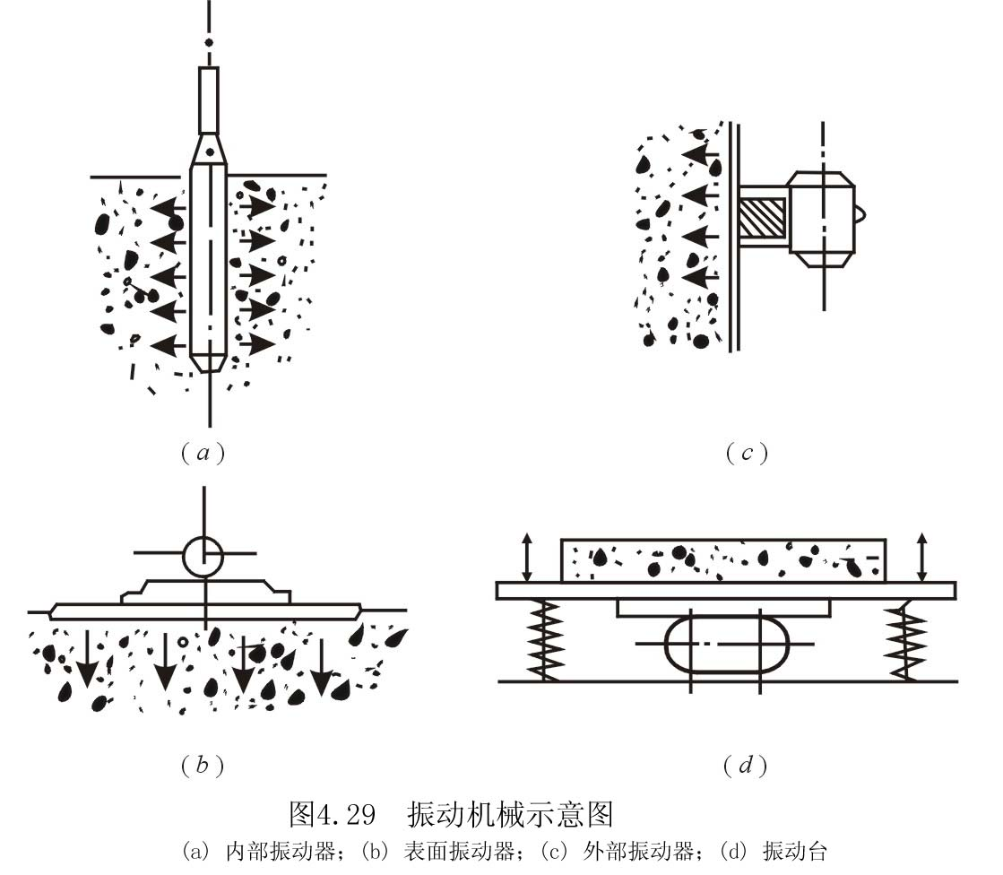

Slide 51
(1) 内部振动器
内部振动器又称插入式振动器，其构造如图4.30所示。适用于振捣梁、柱、墙等构件和大体积混凝土。 
插入式振动器操作要点：
插入式振动器的振捣方法有两种：一是垂直振捣，即振动棒与混凝土表面垂直；二是斜向振捣，即振动棒与混凝土表面成约为40°～45°。

Slide 52
振捣器的操作要做到快插慢拔，插点要均匀，逐点移动，顺序进行，不得遗漏，达到均匀振实。振动棒的移动，可采用行列式或交错式，如图4.31所示。
混凝土分层浇筑时，应将振动棒上下来回抽动50～100mm；同时，还应将振动棒深入下层混凝土中50mm左右，如图4.32所示。
每一振捣点的振捣时间一般为20～30s。
使用振动器时，不允许将其支承在结构钢筋上或碰撞钢筋，不宜紧靠模板振捣。

Slide 53
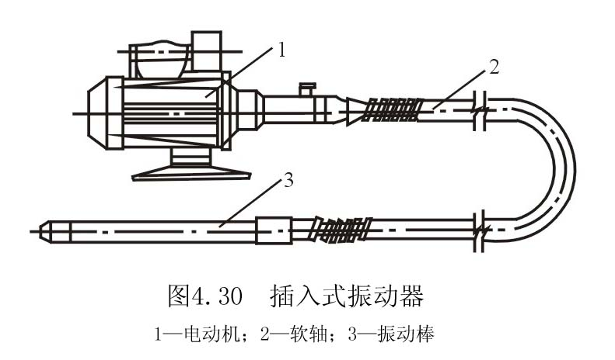

Slide 54
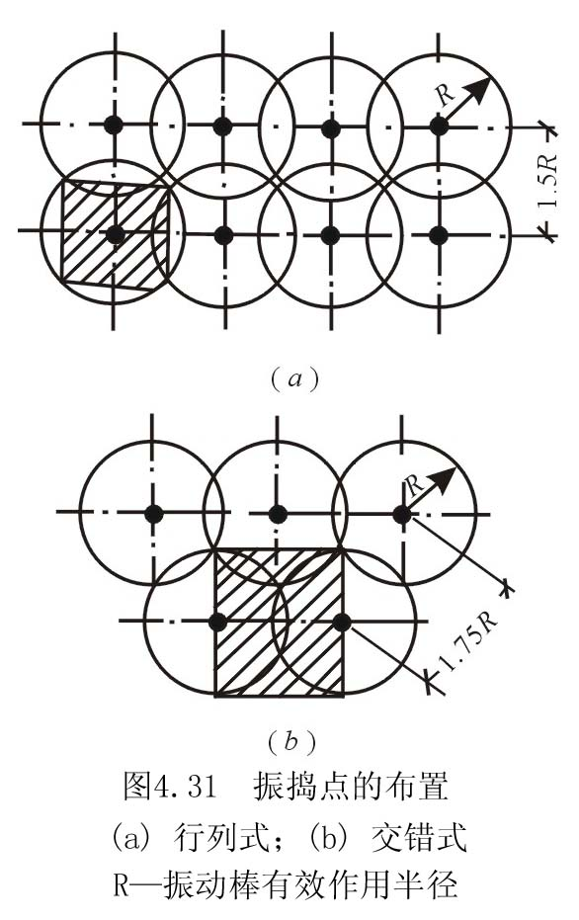

Slide 55
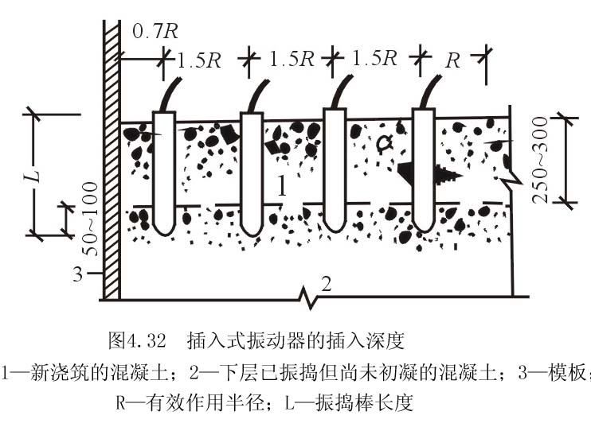

Slide 56
(2) 表面振动器
表面振动器又称平板振动器，是将电动机轴上装有左右两个偏心块的振动器固定在一块平板上而成。其振动作用可直接传递于混凝土面层上。
这种振动器适用于振捣楼板、空心板、地面和薄壳等薄壁结构。

Slide 57
(3) 外部振动器
外部的振动器又称附着式振动器，它是直接安装在模板上进行振捣，利用偏心块旋转时产生的振动力通过模板传给混凝土，达到振实的目的。
适用于振捣断面较小或钢筋较密的柱子、梁、板等构件。
(4) 振动台
振动台一般在预制厂用于振实干硬性混凝土和轻骨料混凝土。
宜采用加压振动的方法，加压力为1～3kN/m²。

Slide 58
3.6 混凝土的养护
混凝土浇捣后能逐渐凝结硬化，主要是因为水泥水化作用的结果，而水化作用需要适当的湿度和温度。
在混凝土浇筑完毕后，应在12h以内加以覆盖和浇水；干硬性混凝土应于浇筑完毕后立即进行养护。
常用的混凝土的养护方法是自然养护法。
自然养护又可分为洒水养护和喷洒塑料薄膜养护两种。

Slide 59
洒水养护是用吸水保温能力较强的材料(如草帘、芦席、麻袋、锯末等)将混凝土覆盖，经常洒水使其保持湿润。
喷洒塑料薄膜养护适用于不易洒水养护的高耸构筑物和大面积混凝土结构及缺水地区。它是将过氯乙烯树脂塑料溶液用喷枪喷洒在混凝土表面上，溶液挥发后在混凝土表面形成一层塑料薄膜，使混凝土与空气隔绝，阻止其中水分的蒸发，以保证水化作用的正常进行。
混凝土必须养护至其强度达到1.2N/mm²以上，才准在上面行人和架设支架、安装模板，但不得冲击混凝土。

Slide 60
3.7 混凝土的质量检查与缺陷防治
4.3.7.1 混凝土的质量检查
混凝土质量检查包括施工过程中的质量检查和养护后的质量检查。
施工过程中的质量检查，即在混凝土制备和浇筑过程中对原材料的质量、配合比、坍落度等的检查，每一工作班至少检查两次，如遇特殊情况还应及时进行抽查。混凝土的搅拌时间应随时检查。

Slide 61
混凝土养护后的质量检查，主要指混凝土的立方体抗压强度检查。混凝土的抗压强度应以标准立方体试件(边长150mm)，在标准条件下(温度20±3°C和相对湿度90%以上的湿润环境)养护28d后测得的具有95%保证率的抗压强度。
结构混凝土的强度等级必须符合设计要求。
现浇混凝土结构的允许偏差，应符合表3.20的规定；当有专门规定时，尚应符合相应的规定。
混凝土表面外观质量要求：不应有蜂窝、麻面、孔洞、露筋、缝隙及夹层、缺棱掉角和裂缝等。

Slide 62
表3.20 现浇混凝土结构的尺寸允许偏差和检验方法
项目 |  |  | 允许偏差(mm) | 抽验方法
轴线位置 | 基础 |  | 15 | 钢尺检查
 | 独立基础 |  | 10
 | 墙、柱、梁 |  | 8
 | 剪 力 墙 |  | 5
垂 直 度 | 层高 | ≤50m | 8 | 经纬仪或吊线、钢尺检查
 |  | >5m | 10 | 经纬仪或吊线、钢尺检查
 | 全高H |  | H/1000且≤30 | 经纬仪、钢尺检查
标高 | 层高 |  | ±10 | 水准仪或拉线、钢尺检查
 | 全高 |  | ±30
截面尺寸 |  |  | +8 -5 | 钢尺检查

Slide 63
项目 |  | 允许偏差(mm) | 抽验方法
电 梯 井 | 井筒长、宽对定位中心线 | +25 0 | 钢尺检查
 | 井筒全高 | H/1000且≤30 | 经纬仪或吊线、钢尺检查
表面平整度 |  | 8 | 2m靠尺和塞尺检查
预埋设施中心线位置 | 预埋件 | 10 | 钢尺检查
 | 预埋螺栓 | 5
 | 预埋管 | 5
预留洞中心线位置 |  | 15 | 钢尺检查

Slide 64
3.7.2 现浇湿混凝土结构质量缺陷及产生原因
现浇结构的外观质量缺陷，应由监理(建设)单位、施工单位等各方根据其对结构性能和使用功能影响的严重程度，按表3.21确定。

Slide 65
表3.21 现浇结构的外观质量缺陷
名称 | 现象 | 严重缺陷 | 一般缺陷
露筋 | 构件内钢筋未被混凝土包裹而外露 | 纵向受力钢筋有露筋 | 他钢筋有少量露筋
蜂窝 | 混凝土表面缺少水泥砂浆而形成石子外露 | 构件主要受力部位有蜂窝 | 其他部位有少量蜂窝
孔洞 | 混凝土中孔穴深度和长度均超过保护层厚度 | 构件主要受力部位有孔洞 | 其他部位有少量孔洞
夹渣 | 混凝土中夹有杂物且深度超过保护层厚度 | 构件主要受力部位有夹渣 | 其他部位有少量夹渣
疏松 | 混凝土中局部不密实 | 构件主要受力部位有疏松 | 其他部位有少量疏松

Slide 66
名称 | 现象 | 严重缺陷 | 一般缺陷
裂缝 | 缝隙从混凝土表面延伸至混凝土内部 | 构件主要受力部位有影响结构性能 | 其他部位有少量不影响结构性能
连接部位缺陷 | 构件连接处混凝土缺陷及连接钢筋、连接件松动 | 连接部位有影响结构传力性能的缺陷 | 基本不影响结构传力性能的缺陷
外形缺陷 | 缺棱掉角、棱角不直、翘曲不平、飞边凸肋等 | 清水混凝土构件有影响使用功能 | 有不影响使用功能的外形缺陷
外表缺陷 | 构件表面麻面、掉皮、起砂、沾污等 | 具有重要装饰效果的清水混凝土构件有外表缺陷 | 其他有不影响使用功能的外表缺陷

Slide 67
混凝土质量缺陷产生的原因主要如下：
蜂窝
由于混凝土配合比不准确，浆少而石子多，或搅拌不均造成砂浆与石子分离，或浇筑方法不当，或振捣不足，以及模板严重漏浆。
麻面
模板表面粗糙不光滑，模板湿润不够，接缝不严密，振捣时发生漏浆。
露筋
浇筑时垫块位移，甚至漏放，钢筋紧贴模板，或者因混凝土保护层处漏振或振捣不密实而造成露筋。

Slide 68
孔洞
混凝土结构内存在空隙，砂浆严重分离，石子成堆，砂与水泥分离。另外，有泥块等杂物掺入也会形成孔洞。
缝隙和薄夹层
主要是混凝土内部处理不当的施工缝、温度缝和收缩缝，以及混凝土内有外来杂物而造成的夹层。
裂缝
构件制作时受到剧烈振动，混凝土浇筑后模板变形或沉陷，混凝土表面水分蒸发过快，养护不及时等，以及构件堆放、运输、吊装时位置不当或受到碰撞。

Slide 69
产生混凝土强度不足的原因是多方面的，主要是由于混凝土配合比设计、搅拌、现场浇捣和养护等四个方面的原因造成的。 
配合比设计方面有时不能及时测定水泥的实际活性，影响了混凝土配合比设计的正确性；另外，套用混凝土配合比时选用不当及外加剂用量控制不准等，都有可能导致混凝土强度不足。分离，或浇筑方法不当，或振捣不足，以及模板严重漏浆。

Slide 70
搅拌方面任意增加用水量，配合比称料不准，搅拌时颠倒加料顺序及搅拌时间过短等造成搅拌不均匀，导致混凝土强度降低。
现场浇捣方面主要是施工中振捣不实，以及发现混凝土有离析现象时，未能及时采取有效措施来纠正。
养护方面主要是不按规定的方法、时间对混凝土进行妥善的养护，以致造成混凝土强度降低。

Slide 71
3.7.3 混凝土质量缺陷的防治与处理
(1) 表面抹浆修补
对数量不多的小蜂窝、麻面、露筋、露石的混凝土表面，主要是保护钢筋和混凝土不受侵蚀，可用1∶2～1∶2.5水泥砂浆抹面修整。
(2) 细石混凝土填补
当蜂窝比较严重或露筋较深时，应取掉不密实的混凝土，用清水洗净并充分湿润后，再用比原强度等级高一级的细石混凝土填补并仔细捣实。
(3) 水泥灌浆与化学灌浆
对于宽度大于0.5mm的裂缝，宜采用水泥灌浆；对于宽度小于0.5mm的裂缝，宜采用化学灌浆。

